Slide 1
Осенний поход.
(в рамках парциальной программы
«Дошкольники и туризм» в старшей группе компенсирующей направленности)
НСО, Новосибирский район, п. Краснообск,
МАДОУ - детский сад «Колосок», группа «Берёзка».
Воспитатели: Ворончихина И.И.,
Ягупова Н.В.
Инструктор по физической культуре: Ануфриева Л.В.
2021г.

Slide 2
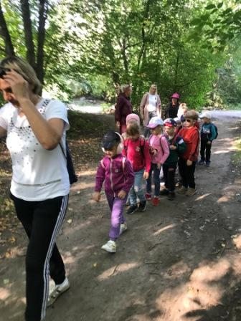
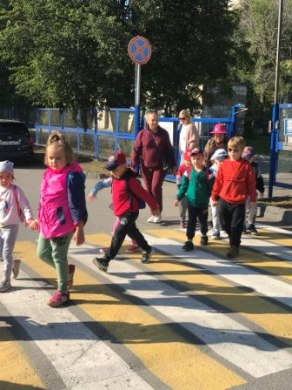
Кто шагает с рюкзаком?
Мы- ТУРИСТЫ!
Кто со скукой не знаком?
Мы- ТУРИСТЫ!
Раз, два – стройся в ряд!
Три, четыре – все подряд!
Кто идёт по лесу?
Смелых туристят отряд!

Slide 3
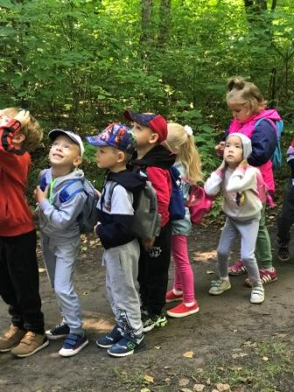
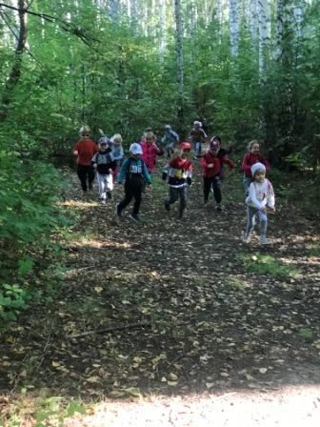
Здравствуй, лес!
Вот мы здесь!
Дай кленовую ладошку,
Ты скучал по нам немножко?

Slide 4
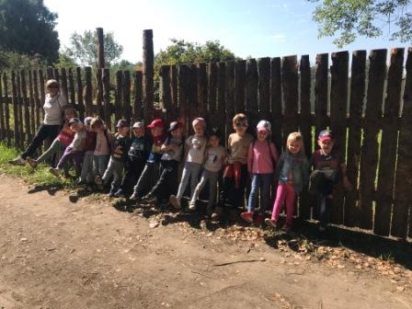
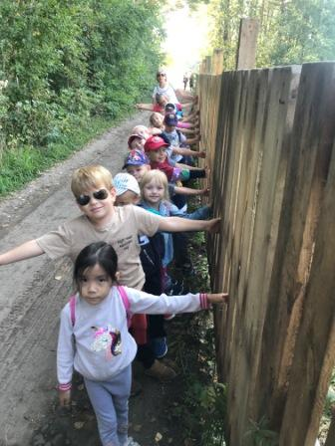
На лесной полянке в ряд,
Туристята тут стоят.
Дети делают зарядку,
Упражненья По-порядку!
Вова руки поднимает,
Таня ноги разминает!

Slide 5
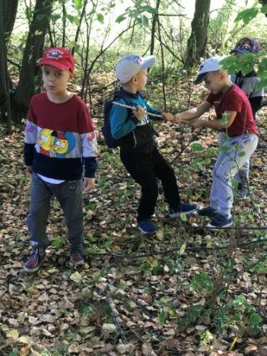
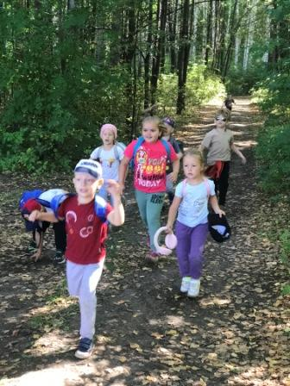
Хорошо в лесу зелёном!
Травы стелятся ковром.
А резные листья клёнов,
Укрывают нас шатром!

Slide 6
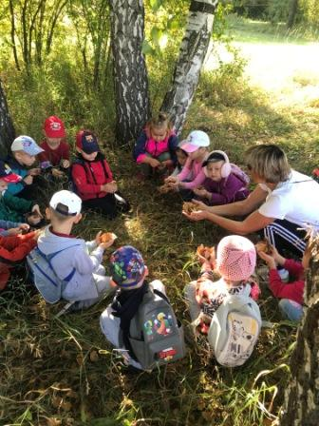
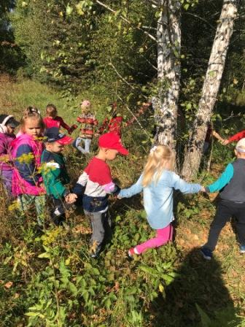
И берёзка нам знакома.
И трава, и облака.
И другого никакого,
Нам не надо уголка!

Slide 7
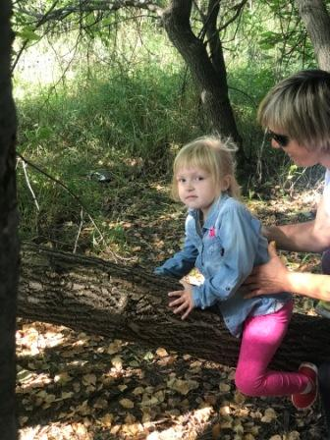
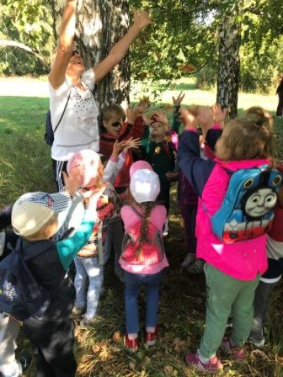
Я листочки вверх бросаю,
И желанье загадаю!
Ты, Полина, не робей!
А ползи давай быстрей!

Slide 8
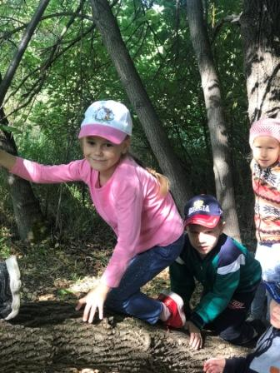
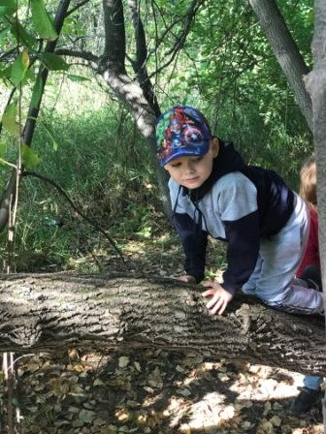
Мы ребята – просто класс!
Победи попробуй нас!

Slide 9
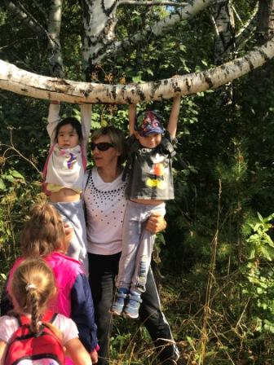
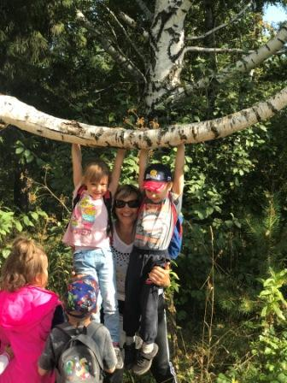
Мы, как подвижные жуки.
Две руки и две ноги.
Мы на месте не сидим,
То бежим, а то висим!

Slide 10
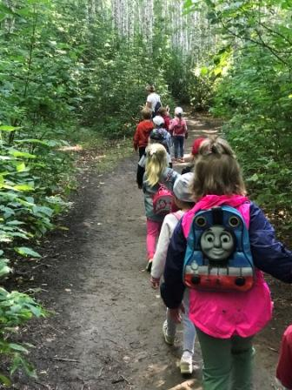
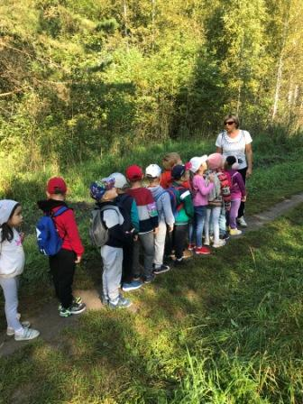
Раз, два, три, четыре….
Эй, ребята, шире шаг!
Не найдётся в целом мире,
Лучше наших туристят!

